Slide 1
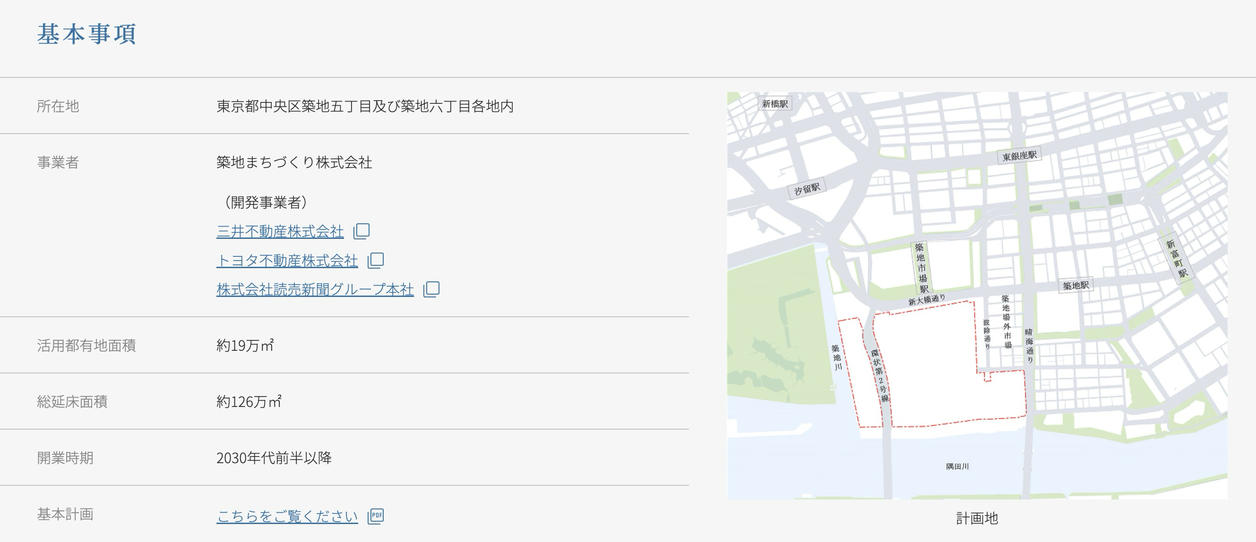
築地市場跡地
築地市場が豊洲市場に移転し、その跡地の再開発
三井不動産を代表企業とするグループが事業予定者となっている
総事業費は約9000億円
○大規模な都心空地
○芝田と同じく駅前の立地
✖︎都会というより観光地
✖︎すでに計画が具体的
Notes:
https://tsukiji-machizukuri.jp/

Slide 2
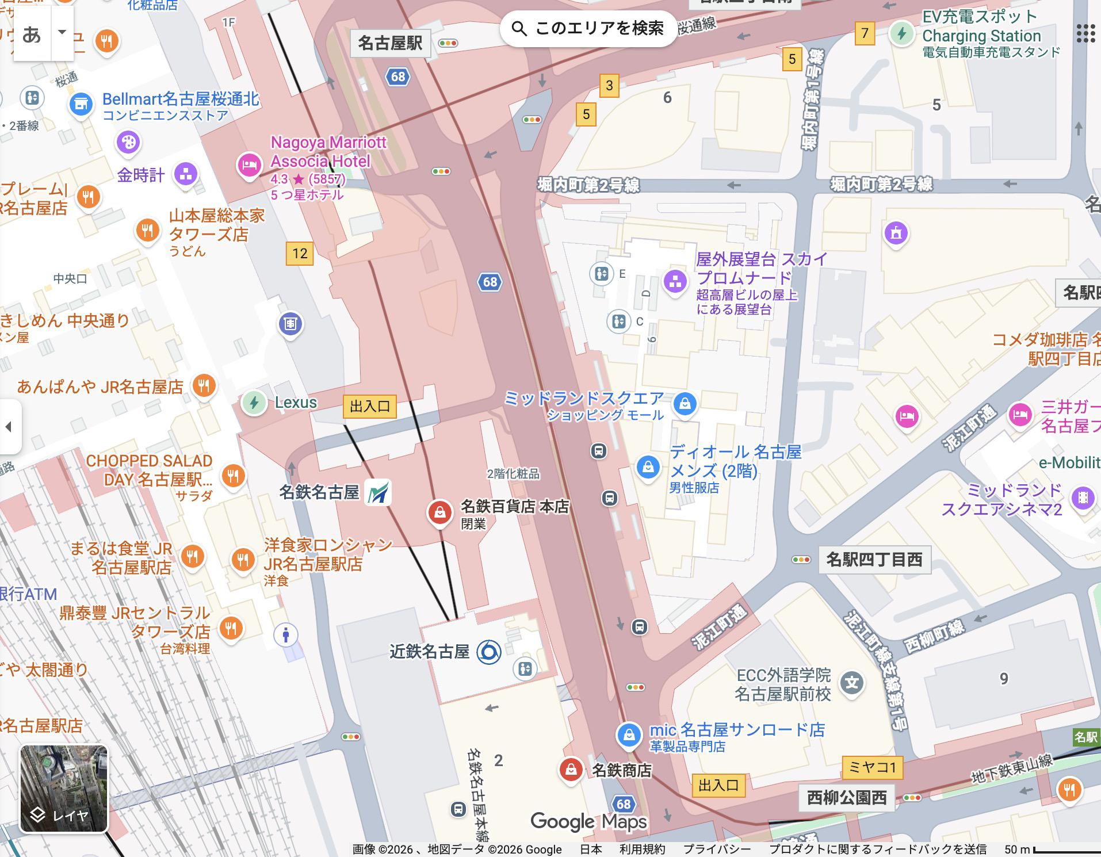
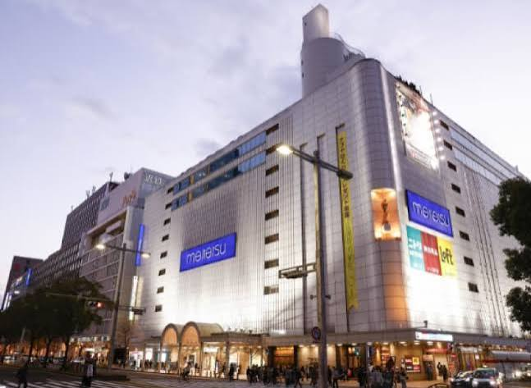
名鉄百貨店跡地
必要なデータを考える
再開発の予定があり、名鉄百貨店は閉店
しかし、費用高騰等の理由から解体が延期、建物は2030年までは存続
現在は地下だけ営業再開している
○駅前で芝田一丁目と似ている
✖︎まだ建物は残っている

Slide 3
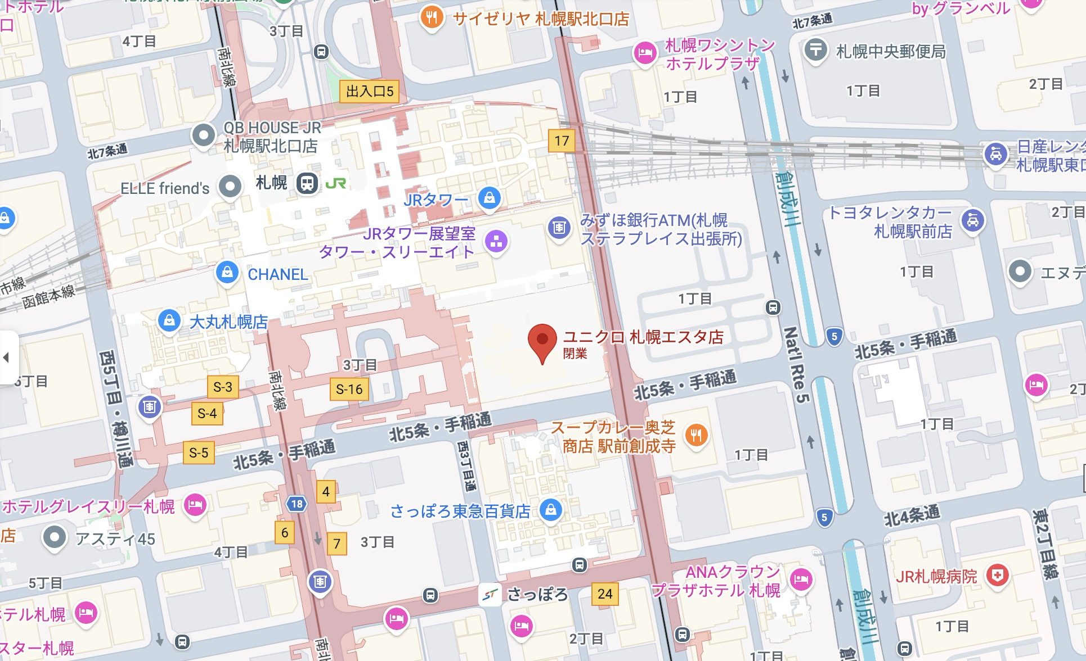
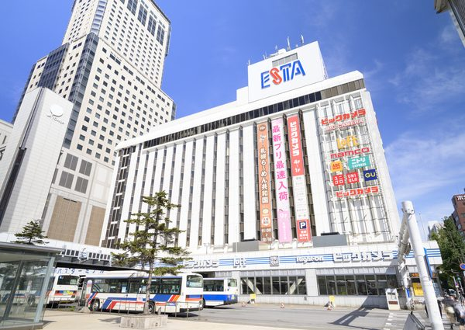
札幌エスタ跡地
札幌駅札幌エスタ跡地
40階建ての複合施設が建設予定
○芝田と同じく駅前の立地
Notes:
https://www.asahi.com/articles/ASR806H2RR80IIPE001.html

